Slide 3
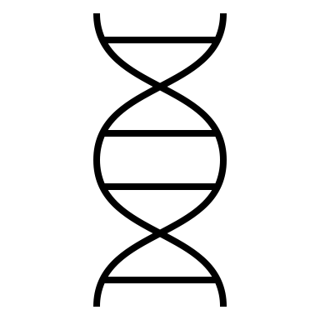
Intron
Intron
Intron
Intron
Intron
Intron
DNA
Exon 1
Exon 2
Exon 3
Exon 4
Exon 5
Transcription
Intron
Intron
Intron
Intron
Intron
Intron
Pre-RNA
||||||||||||||||||||||||||||||||||||||||||||||||||||||||||||||||||||||||||||||||||||||||||||||||||||||||||||||||||||||||||||||||||||||||||||||||||||
Exon 1
Exon 2
Exon 3
Exon 4
Exon 5
Alternative Splicing
mRNA
Exon 1
Exon 2
Exon 4
Exon 2
Exon 4
Exon 5
Exon 1
Exon 2
Exon 3
Exon 4
…

Slide 4
Intron
Intron
Intron
Intron
Intron
Intron
Pre-RNA
||||||||||||||||||||||||||||||||||||||||||||||||||||||||||||||||||||||||||||||||||||||||||||||||||||||||||||||||||||||||||||||||||||||||||||||||||||
Exon 1
Exon 2
Exon 3
Exon 4
Exon 5
Exon 1
Exon 2
Exon 4
mRNA isoforms
Exon 2
Exon 4
Exon 5
Exon 1
Exon 2
Exon 3
Exon 4
Short-read sequencing
…

Slide 5
Pipeline workflow
Alignment
Discovery
Collapse
Quantification
Filtering
FastQ
STAR
minimap2
Bambu
IsoQuant
IsoSeq
Scallop
StringTie2
gffread
Salmon
Oarfish
Log(CPM)
Gene Count
Exonic Length
GC content

Slide 6
Alignment
Discovery
Collapse
Quantification
Filtering
PacBio/ONT
Bambu
IsoQuant
FLAIR
FLAMES
IsoSeq
Oarfish
(long-read data)
.fa
minimap2
(long-read data)
Read Count
Gene Proportion
Logistic regression
Extract transcriptome
with
GffRead
+
Raw FASTQs
GffCompare
Illumina
.fa
STAR
(short-read data)
Scallop
StringTie2
Salmon
(short-read data)

